Slide 1
Название учебного заведения
Тема: «Роль юриста, неправительственных юридических организаций за рубежом по защите прав соотечественников»
Выполнил:_______________________________
_________________________________________
_________________________________________
Проверил:_______________________________
_________________________________________
2022 г.

Slide 2
Понятие соотечественников, проживающих за рубежом
Федеральный закон от 24 мая 1999 года № 99-ФЗ «О государственной политике Российской Федерации в отношении соотечественников за рубежом» (с изм. от 23 июля 2013 г.) :
Соотечественники- это лица, родившиеся в одном государстве, проживающие либо проживавшие в нем и обладающие признаками общности языка, истории, культурного наследия, традиций и обычаев, а также потомки указанных лиц по прямой нисходящей линии.
01
02
Соотечественники за рубежом- это граждане РФ, постоянно проживающие за пределами ее территории.
Соотечественники –это лица и их потомки, проживающие за пределами территории РФ и относящиеся, как правило, к народам, исторически проживающим на ее территории, а также сделавшие свободный выбор в пользу духовной, культурной и правовой связи с Россией лица, чьи родственники по прямой восходящей линии ранее проживали на территории РФ, в том числе:
лица, состоявшие в гражданстве СССР, проживающие в государствах, входивших в его состав, получившие гражданство этих государств или ставшие лицами без гражданства;
-выходцы (эмигранты) из Российского государства, Российской республики, РСФСР, СССР и Российской Федерации, имевшие соответствующую гражданскую принадлежность и ставшие гражданами иностранного государства или лицами без гражданства.
Отношения с соотечественниками за рубежом являются важным направлением внешней политики Российской Федерации.
Деятельность Российской Федерации в области отношений с соотечественниками за рубежом проводится в соответствии с общепризнанными принципами и нормами международного права, и международными договорами Российской Федерации с учетом законодательства государств проживания соотечественников.
03

Slide 3
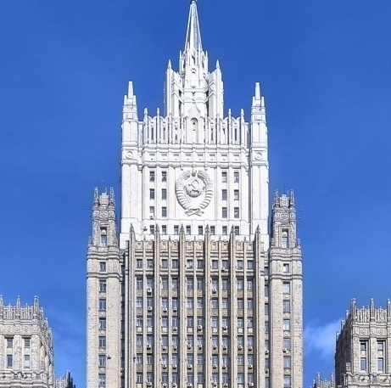
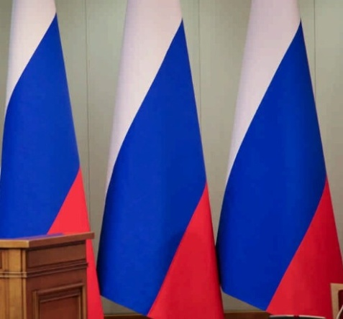
Организации, участвующие в защите прав соотечественников
Министерство иностранных дел России, загранучреждения МИД
Правительственная комиссия по делам соотечественников за рубежом
Фонд поддержки и защиты прав соотечественников, проживающих за рубежом
Федеральная миграционная служба
Другие российские государственные и неправительственные организации
Федеральное агентство «Россотрудничество»

Slide 4
История создания и основные виды деятельности Фонда поддержки и защиты прав соотечественников, проживающих за рубежом
Оказывает всестороннюю поддержку россиянам в случаях нарушения их прав, свобод и законных интересов в соответствии с общепризнанными принципами и нормами международного права в области прав человека.
2012
2006
2009
2011
01
Идея создания Фонда
Идея была поддержана
Вышел Указ о создании Фонда
Начало работы Фонда
Оказывает поддержку в виде предоставления грантов и субсидий отдельным представителям и организациям российских соотечественников на осуществление мер по проведению исследований их правового положения в странах проживания
02
03
Учредители Фонда:
Оказывает бесплатные правовые консультаци и судебную защиту в случаях нарушения их прав и законных интересов
Министерство иностранных дел Российской Федерации
01
Федеральное агентство по делам Содружества Независимых Государств, соотечественников, проживающих за рубежом, и по международному гуманитарному сотрудничеству (Россотрудничество)
Размещает в русскоязычных СМИ правовую информацию о национальном законодательстве стран проживания в отношении национальных меньшинств и на другие гуманитарные и образовательные цели.
02
04

Slide 5
Основные результаты деятельности Фонда поддержки и защиты прав соотечественников, проживающих за рубежом
01
02
03
04
С 2011 года при поддержке Фонда удалось реализовать более 760 проектов в 35 государствах.
С 2012 года Фондом было организованно свыше 90 информационных и медиапроектов в 25 странах.
За десять лет правовая помощь была оказана более чем 85 тысячам индивидуальных и групповых обращений российских соотечественников.
В 2015 году в Москве при поддержке Фонда создана Международная ассоциация русскоязычных адвокатов.
01
05
В настоящее время в более чем двух десятках стран при поддержке Фонда работают центры правовой помощи. Юристы центров ежегодно оказывают свыше десяти тысяч бесплатных консультаций.
06
Сегодня Фонд продолжает осуществлять более 300 правозащитных проектов в 42 странах мира, включая Россию.

Slide 6
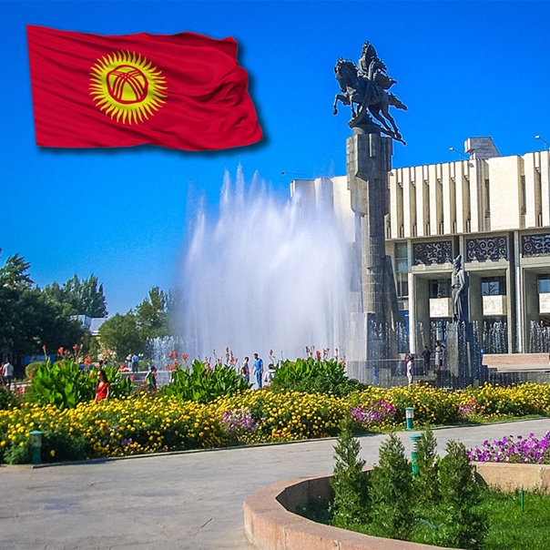
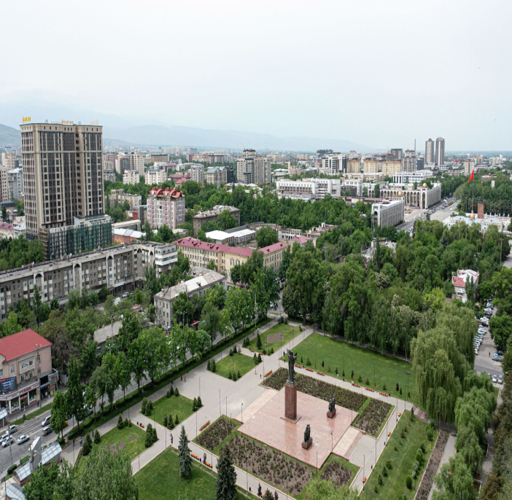
Правовой центр «Наше право» в г. Бишкеке
Начал свою работу в октябре 2012 г.
01
02
За десять лет:
-было дано 12 500 устных консультаций;
- сотрудники центра приняли участие в 48 судебных процессах по уголовным и гражданским делам, из которых выиграно 55%.
Центр правовой защиты соотечественников Российской Федерации в городе Ош Ошской области Киргизской Республики» (ЦПЗ)
01
Официально ЦПЗ был открыт 1 ноября 2012 года
За десять лет ЦПЗ:
-было дано 7125 устных консультаций;
Правовой Центр «Наше право» в г. Караол
02
01
-сотрудники центра приняли участие в 130 судебных процессах по уголовным и гражданским делам, из которых было выиграно 77 дел.
Официально был открыт в октябре 2020 года
01
Деятельность Центров правовой защиты соотечественников в Кыргызстане

Slide 7
Консультирование, правовая помощь и защита соотечественников в случаях нарушения их прав и законных интересов
Досудебное рассмотрение юридических споров, связанных с нарушениями прав соотечественников
Основные направления в защите российских соотечественников на территории Киргизской Республики
Юридическое сопровождение, в том числе с привлечением адвокатов, в судах всех инстанций
Информационное обеспечение проекта (электронные рассылки, публикации и интервью в средствах массовой информации)

Slide 8
Анализ работы правового центра АГС «Наше право» в защите российских соотечественников на территории Киргизской Республики с 01.03.2020 – 30.12.2020 г.
№ п/п | Виды работ центра | Кол-во документов (дел)
1 | Подготовка запросов и получение ответов от госорганов КР | 29 документов
2 | Составление исковых заявлений (ходатайств) в судебные органы | 32 документов
3 | Юридическое сопровождение в судах с привлечением адвокатов, в т.ч. | 10 дел
3.1 | -выигранных | 3 дела
3.2 | -в процессе рассмотрения | 7 дел
№ п/п | Виды и направления правой помощи | Кол-во
1 | Нарушение права доступа к справедливому и беспристрастному суду | 126
2 | Необоснованный отказ или незаконное возбуждение уголовных дел | 28
3 | Нарушение права на неприкосновенность личности, жилища | 55
4 | Нарушение права на получение информации | 19
5 | Нарушение права обращаться в госучреждения и получать ответ по существу | 63
6 | Нарушение права на труд | 19
7 | Нарушение права на социальное обеспечение в старости | 31
8 | Нарушение прав родителей и детей | 29
9 | Правовая помощь в случае дискриминации при реализации законных прав | 47
10 | Других обращений | 1003

Slide 9
Оценка успешности проекта Правового центра АГС «Наше право» на территории Киргизской Республики
Сотрудники центра неоднократно получали устные и письменные благодарности за проведение правовых консультаций
Досудебное рассмотрение юридических проблем(за 1 кв. 2021г.): | Кол-во
- оформление запросов | 3
- подготовка документов в государственные и муниципальные органы | 20
- подготовка документов искового производства | 10
- оказано представительских услуг
ИТОГО: | 33
При открытии офиса правового центра АГС, соотечественники отмечают, что появилось место, куда можно обратиться по различным правовым вопросам, что повысило ощущения защищенности
Совместная работа юристов Правового центра АГС, Координационного Совета соотечественников, журналистов и Консульского отдела Посольства РФ в КР создала возможность достижения положительного результата при защите российских соотечественников в судах.
Проведено консультаций в сферах нарушения прав(за 1 кв.2021г.): | Кол-во
-на образование | 2
- на труд | 7
- на честь и достоинство | 1
- на социальное обеспечение | 110
- в связи с дискриминацией по национальному признаку | 8
- со стороны государственных органов | 69
- собственности, в т.ч. на жилище | 32
- на доступ к правосудию | 62
- по уголовным делам | 25
ИТОГО: | 316
Работу Центра можно оценить как достаточно успешную

Slide 10
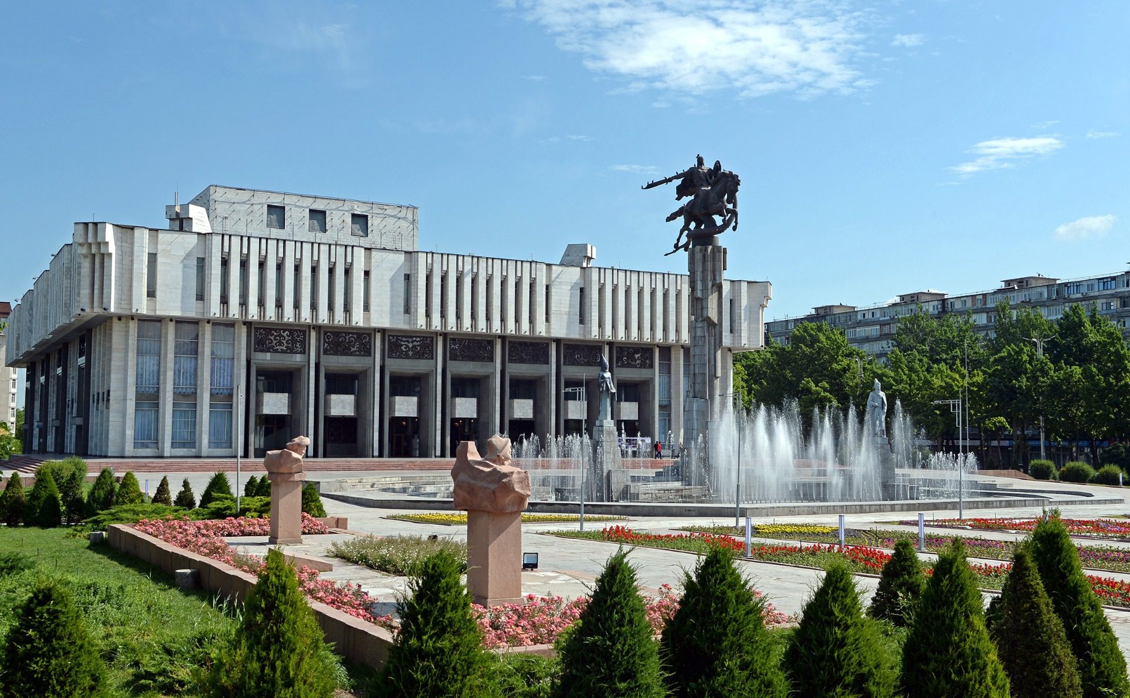
Нерешенные проблемы в поддержке соотечественников, проживающих за рубежом на территории Киргизской Республики:
01
Несовершенство киргизского законодательства: отсутствуют сроки проведения следственных мероприятий, что уже привело к их безмерному затягиванию.
02
Невысокая эффективность исполнительного производства.

Slide 11
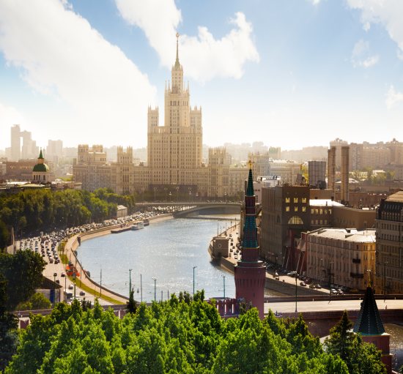
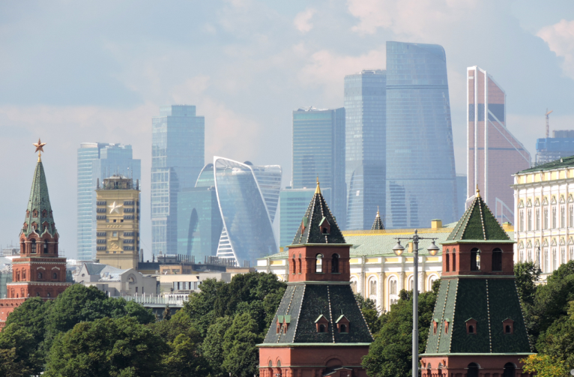
Формы поддержки соотечественникам, проживающим за рубежом (на уровне субъекта РФ- Москвы)
Правовая поддержка
Поддержка в области права на получение информации
1) юридическая помощь при защите прав и свобод соотечественников в странах их проживания и в международных судах;
2) освещения в средствах массовой информации правового положения соотечественников;
3) мероприятия по созданию центров юридической поддержки соотечественников в странах их проживания;
4) выезды адвокатов, защитников и представителей в зарубежные страны в целях оказания поддержки и помощи в защите прав и свобод соотечественников.
1) материальная поддержка средствам массовой информации, осуществляющих информирование соотечественников;
2) организация производства и показа тематических телевизионных фильмов о проблемах соотечественников;
3) организация производства и трансляции теле- и радиопередач о положении соотечественников;
4) организация издания и распространения информации, в том числе на электронных носителях, направленной на повышение авторитета города Москвы среди соотечественников. Закон г. Москвы от 23 сентября 2009 г. N 37 «О поддержке соотечественников за рубежом органами государственной власти города Москвы».

Slide 12
Комплексный план основных мероприятий по реализации государственной политики РФ в отношении соотечественников, проживающих за рубежом на 2021 - 2023 гг.(утв. Президиумом Правительственной комиссии по делам соотечественников за рубежом, январь, 2021 г.)
Мероприятия | Годы | Место | Организаторы и ответственные
Содействие участию независимых экспертов из числа правозащитников в мероприятиях по правочеловеческой проблематике, организуемых Советом Европы, ОБСЕ, ООН и ее спецучреждениями | 2021 - 2023 гг. (ежегодно) | Польша (г. Варшава), Швейцария (г. Женева), Франция (г. Страсбург), Австрия (г. Вена) | Фонд поддержки и защиты прав соотечественников, проживающих за рубежом; Общероссийская общественная организация "Ассоциация юристов России"; Ассоциация юристов "Международная ассоциация русскоязычных адвокатов"; Международный союз общественных объединений "Международный совет российских соотечественников"
Работа с молодежью российской диаспоры по правозащитной тематике на базе: а) (РГГУ); б) ГУ Московской области "Технологический университет" | 2021 - 2023 гг. (ежегодно) | РФ(г. Москва, г. Королев Московской области) | Фонд поддержки и защиты прав соотечественников, проживающих за рубежом; Общероссийская общественная организация "Ассоциация юристов России"
Поддержка позиции Российской Федерации на международных площадках ООН - ЭКОСОС со стороны организаций соотечественников | 2021 - 2023 гг. (ежегодно) | США (г. Нью-Йорк), Швейцария (г. Женева), Австрия (г. Вена) и др. | Международный союз общественных объединений "Международный совет российских соотечественников"
Поддержка усилий организаций соотечественников по проведению кампании за придание русскому языку официального статуса в Евросоюзе | 2021 - 2023 гг. (ежегодно) | страны ЕС | Международный союз общественных объединений "Международный совет российских соотечественников"
Организация регулярных курсов для юристов-профессионалов по защите прав и законных интересов соотечественников в Европейском суде по правам человека | 2021 - 2023 гг. (ежегодно) | страны-члены Совета Европы | Ассоциация юристов "Международная ассоциация русскоязычных адвокатов"
Организация выездных семинаров российских юристов по вопросам современного законодательства Российской Федерации, касающегося прав и обязанностей соотечественников | 2021 - 2023 гг. (ежегодно) | иностранные государства | Ассоциация юристов "Международная ассоциация русскоязычных адвокатов"
Организация членами "Международной ассоциации русскоязычных адвокатов" неотложной адвокатской помощи гражданам России, оказавшимся в трудной жизненной ситуации в зарубежных странах | 2021 - 2023 гг. (ежегодно) | иностранные государства | Ассоциация юристов "Международная ассоциация русскоязычных адвокатов"
Международный летний молодежный юридический форум "ЮрВолга" | 2021 - 2023 гг. (ежегодно) | РФ (Ульяновская область) | Общероссийская общественная организация "Ассоциация юристов России" с участием заинтересованных органов исполнительной власти субъектов РФ
Международный молодежный юридический форум в Санкт-Петербурге | 2021 - 2023 гг. (ежегодно) | Российская Федерация (г. Санкт-Петербург) | Общероссийская общественная организация "Ассоциация юристов России" с участием заинтересованных органов исполнительной власти субъектов РФ
Всероссийский правовой (юридический) диктант | 2021 - 2023 гг. (ежегодно) | РФ, иностранные государства | Общероссийская общественная организация "Ассоциация юристов России"
Организация и проведение тематических тренингов/мастер-классов по правовой тематике для молодых соотечественников на различных международных площадках | 2021 - 2023 гг. (ежегодно) | РФ, иностранные государства | Фонд поддержки и защиты прав соотечественников, проживающих за рубежом; Общероссийская общественная организация "Ассоциация юристов России"

Slide 13
Использование площадок Россотрудничества (представительств за рубежом) в качестве консультационных площадок (онлайн консультации и т.д.)
Налаживание сотрудничества (подписание договоров, меморандумов) с Юридическими организациями стран в части совместной защиты прав соотечественников (на примере Кыргызстана, совместная работа Центра правового и Ассоциации юридических клиник Кыргызстана)
Проекты, реализуемые юридическими Вузами в странах СНГ (направление юристов выпускных курсов для оказания правовой помощи) в качестве студенческих обменов
Более широкое освещение деятельности Центров и работы юридических организаций в СМИ стран
Пути совершенствования работы по защите прав соотечественников

Slide 14
Спасибо за внимание!

